Slide 1



Oživení centra města
PS Metropolitní spolupráce
30. září 2025
Jan Horák
fajnova.cz

Slide 2


Slide 3
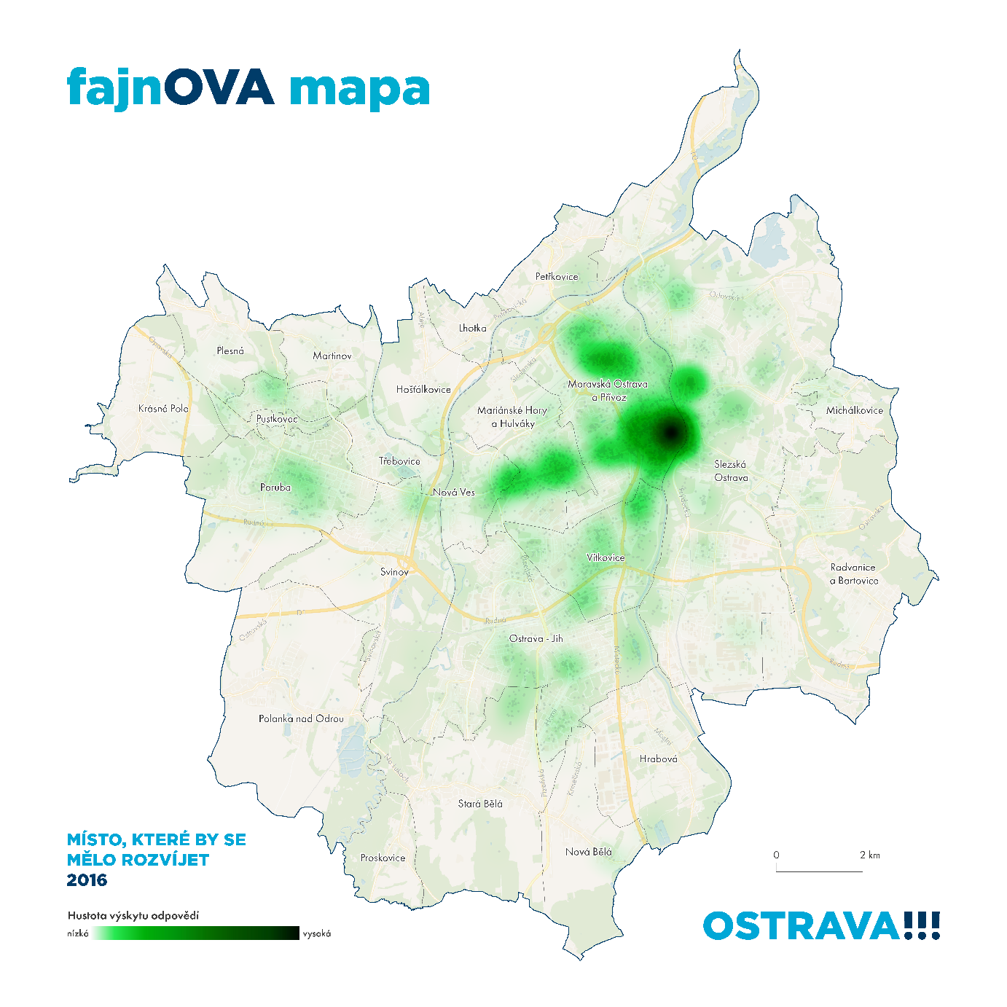
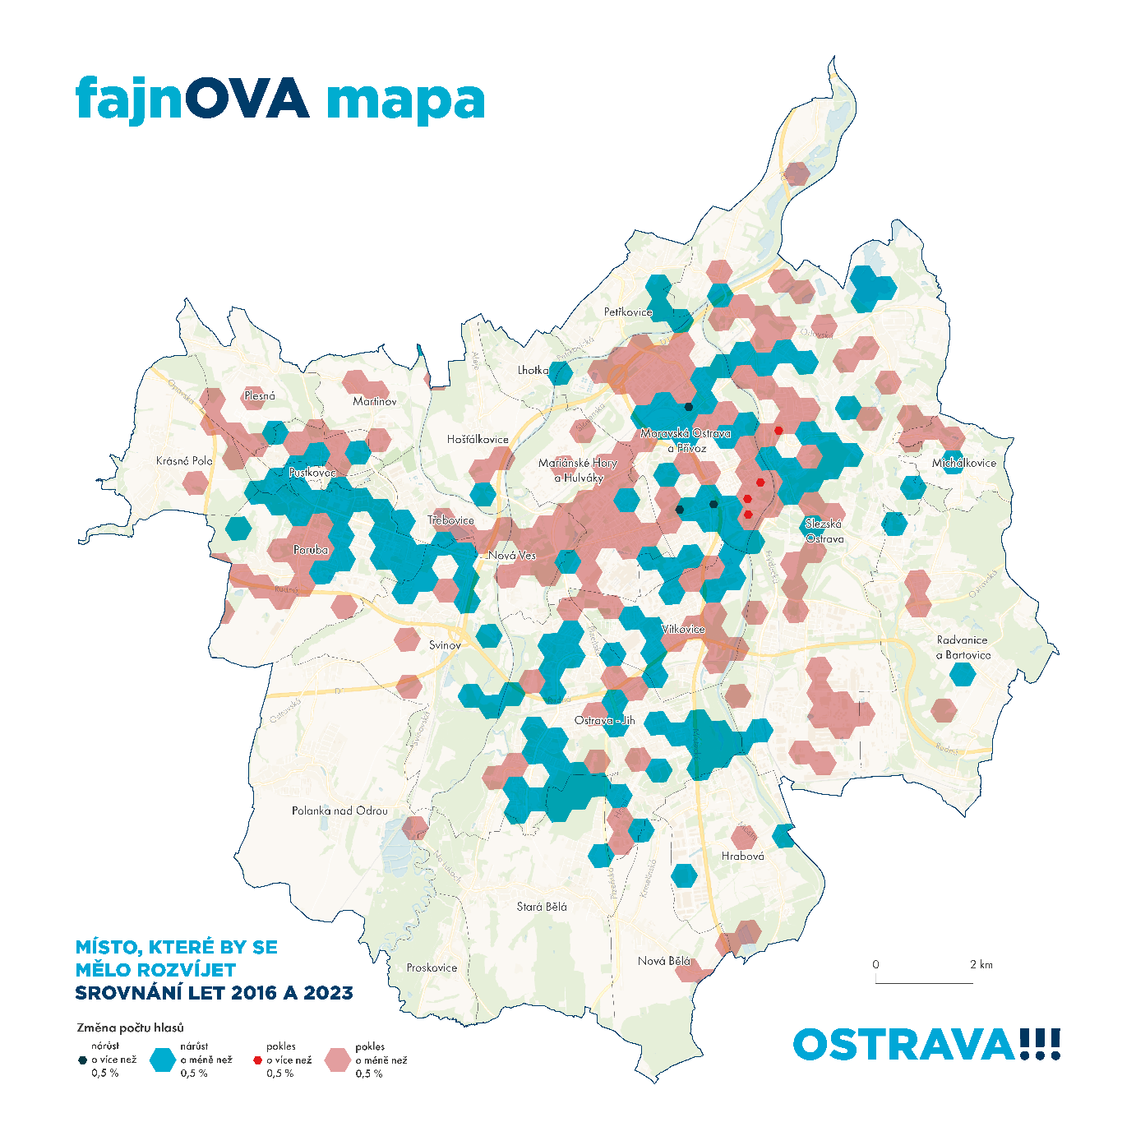

Slide 4
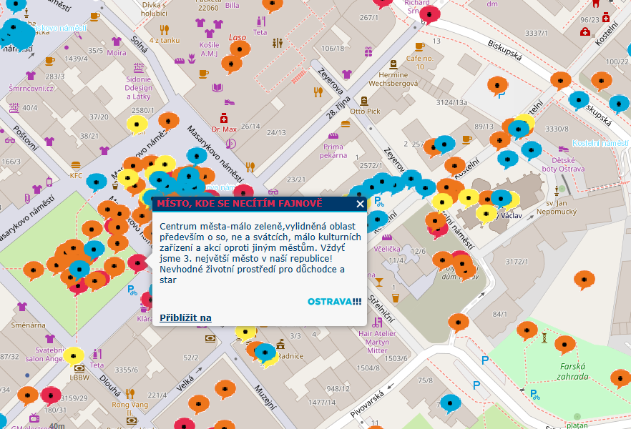
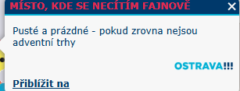
Masarykovo náměstí, 2008

Slide 5
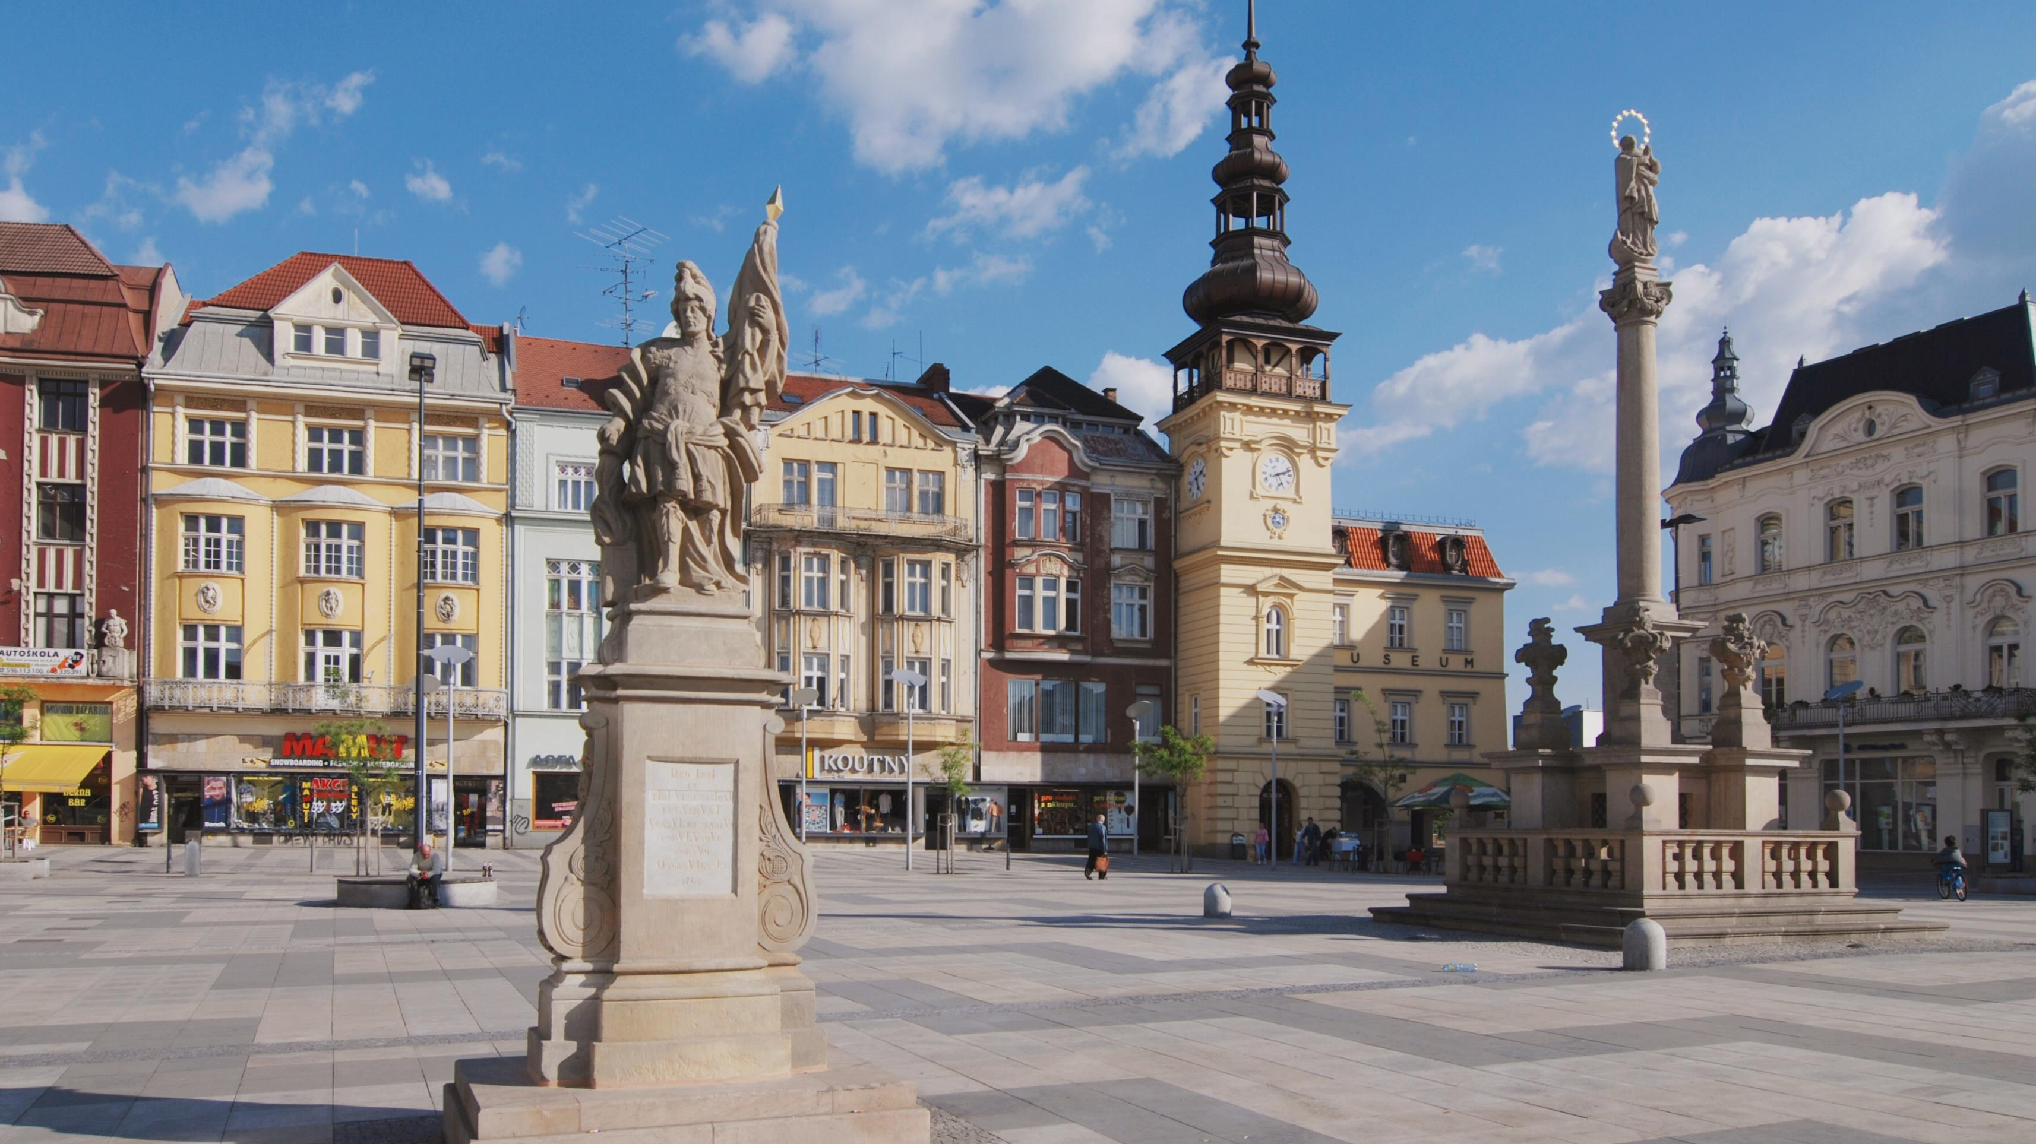
Masarykovo náměstí, 2008

Slide 6


Slide 7
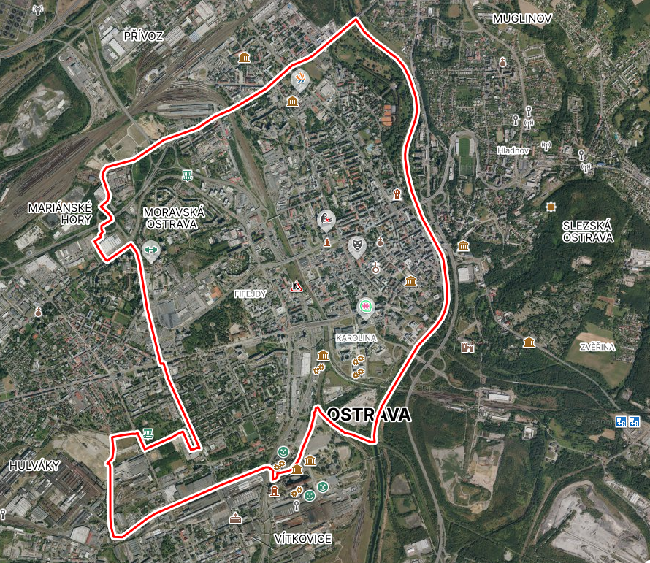
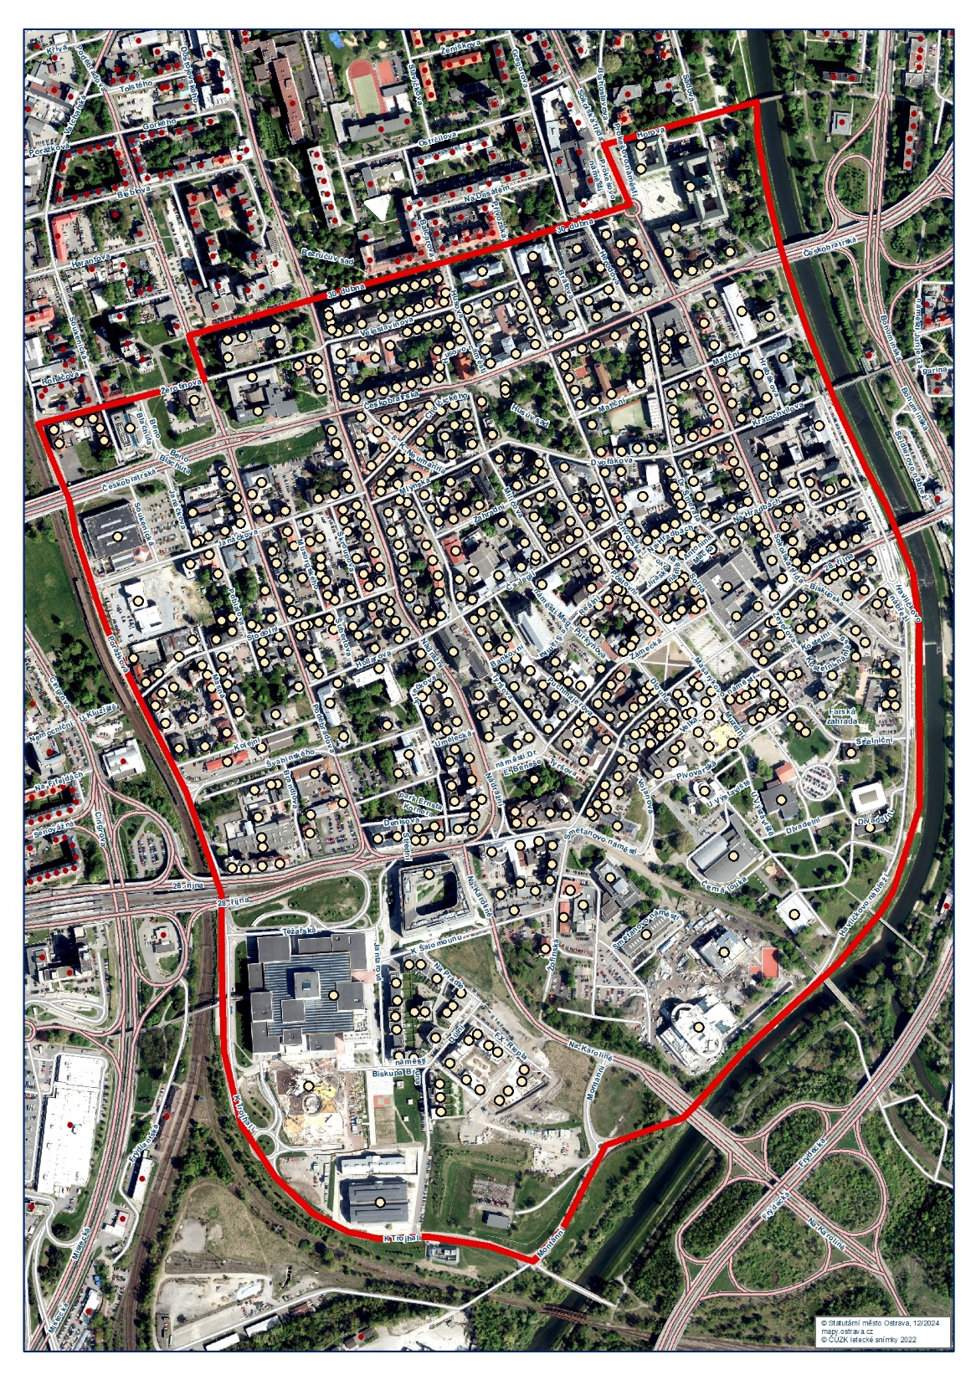

Slide 8
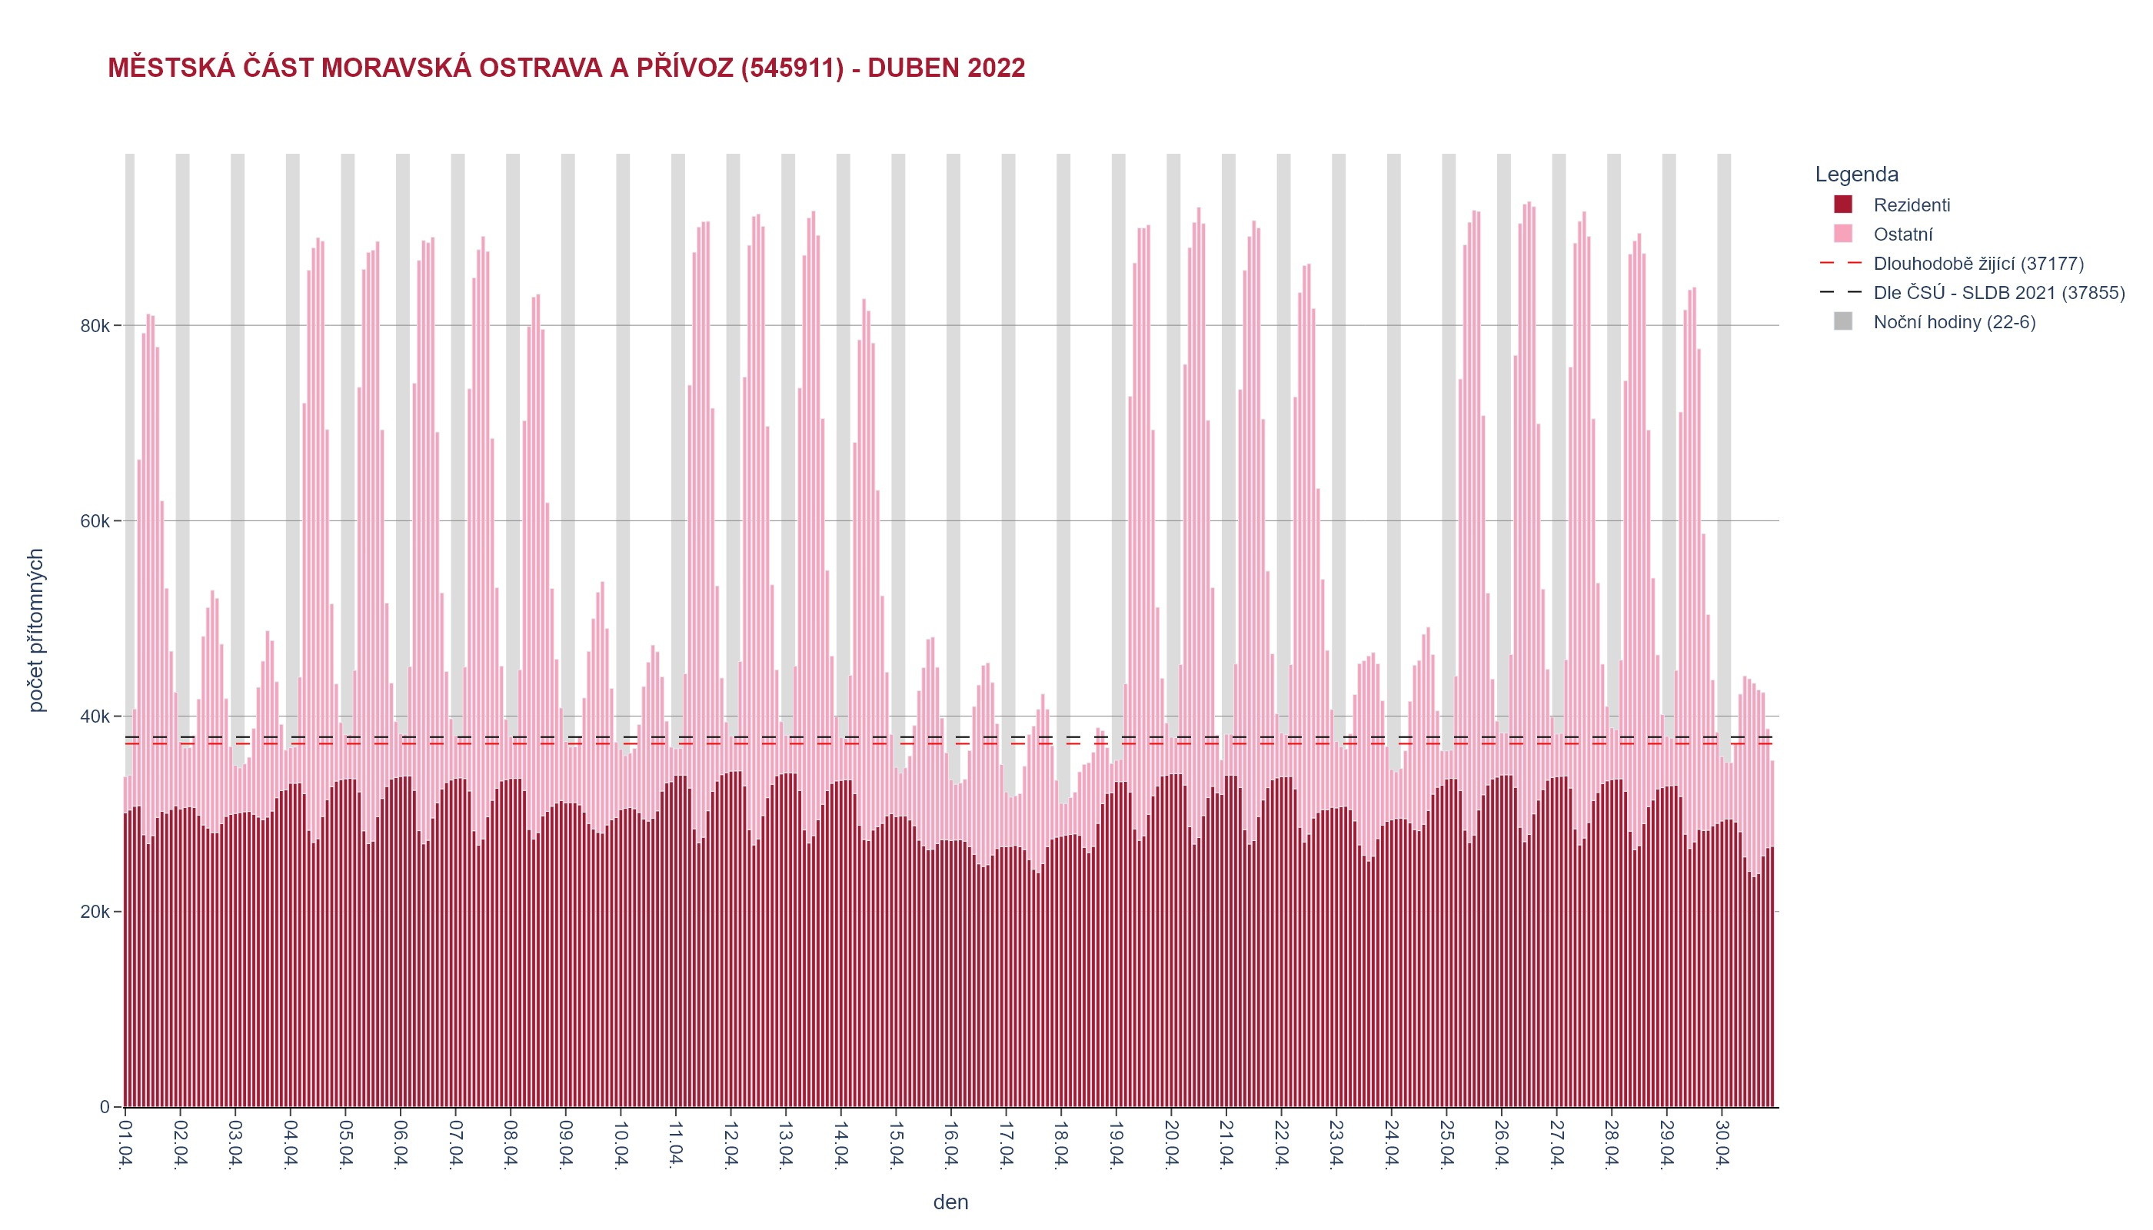

Slide 9


fajnova.cz

Slide 10
Cíl 2 – Oživit centrum města – Typová opatření
kvalitní a funkční veřejný prostor
podpora malých městských zásahů v centru města
vylepšení fyzického stavu přestupních bodů a vstupních bran
odstranění prostorových bariér mezi centrem a okolními městskými částmi a jejich propojení
walkabilita centra města
TCM – podpora místních podnikatelů + gastronomická a maloobchodní destinace
podpora fungování podvečerní a noční ekonomiky – kulturní akce a otevírací hodiny podniků
podpora pro malé obchody, restaurace, kavárny a podnikatele
dočasné využívání prázdných prostorů, nemovitostí a proluk
podpora živého umění v ulicích a centru města
podpora bydlení v centru města
vytvoření vícejazyčného orientačního a informačního systému
fajnova.cz

Slide 11
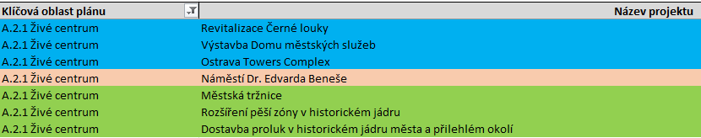
+ Výstavba a modernizace bydlení
fajnova.cz

Slide 12
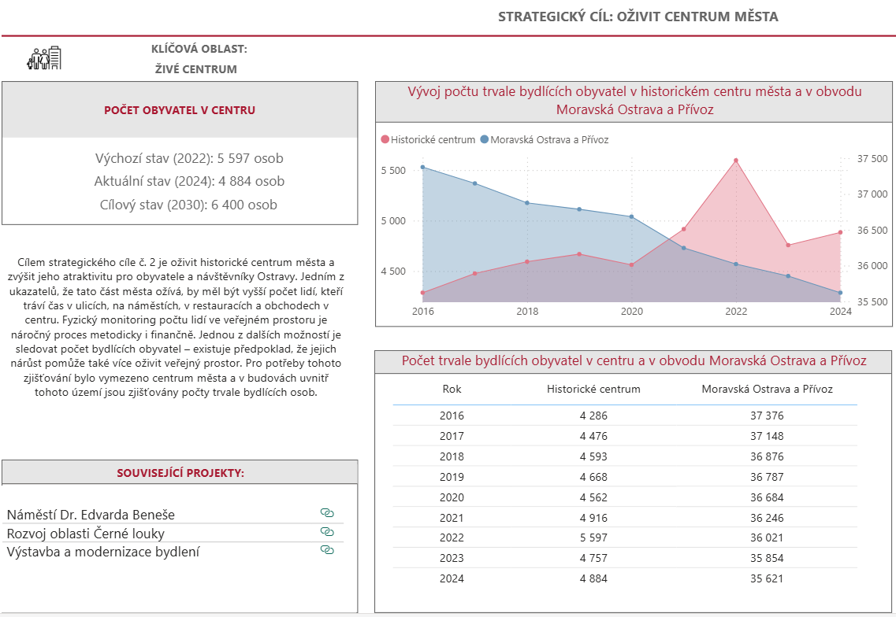

Ukazatele úspěchu / indikátory / KPIs

Slide 13


Slide 14

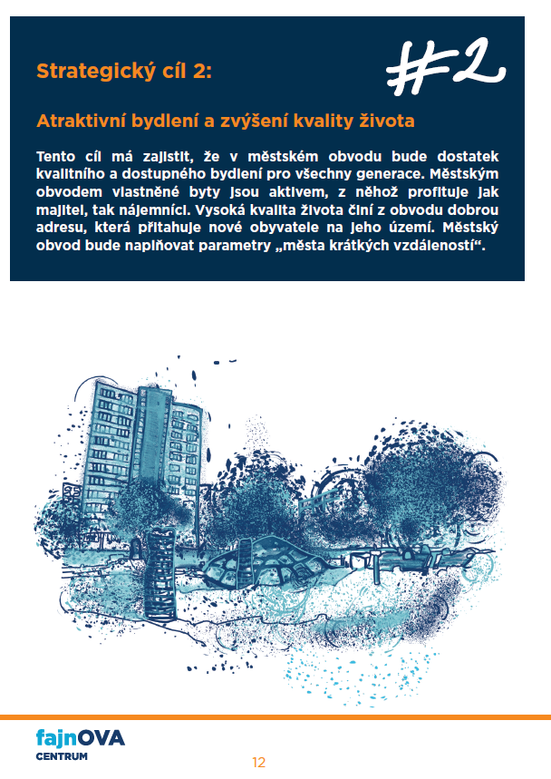

Slide 15
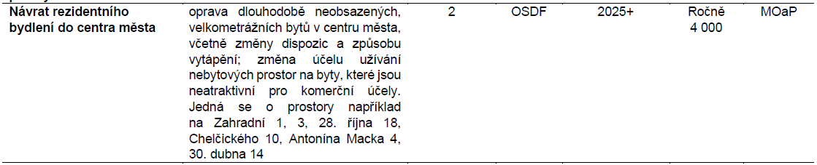
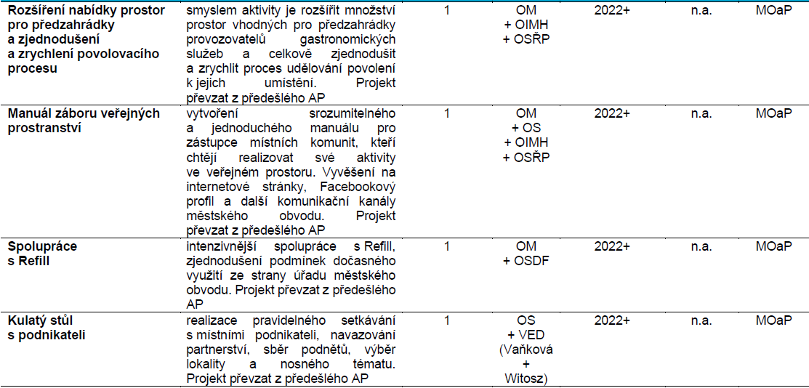

Slide 16
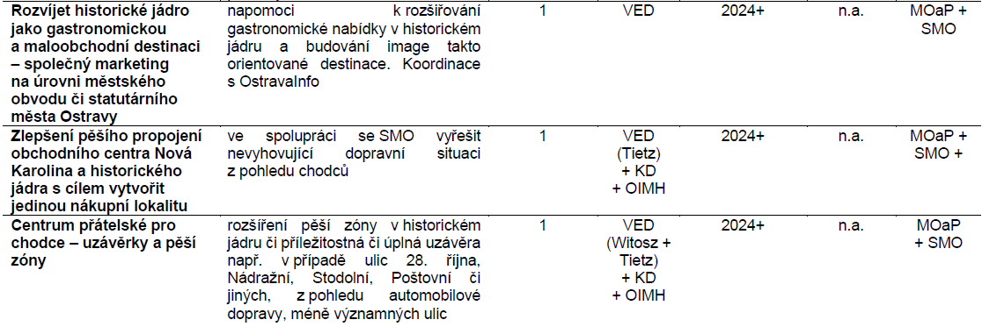
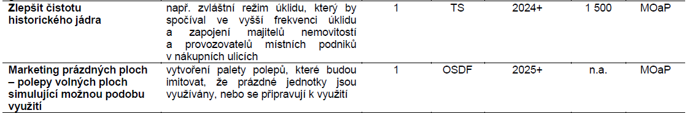
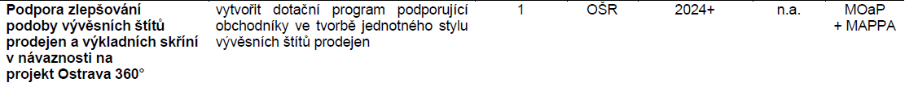

Slide 17
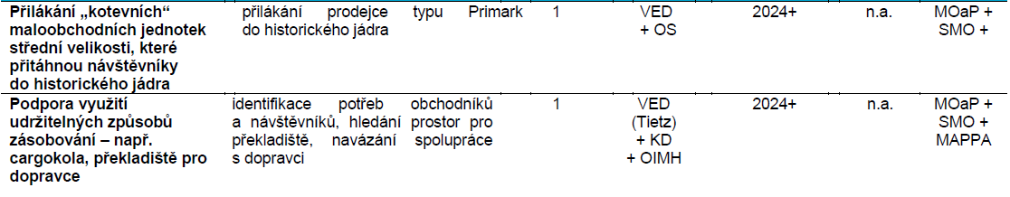

Slide 18
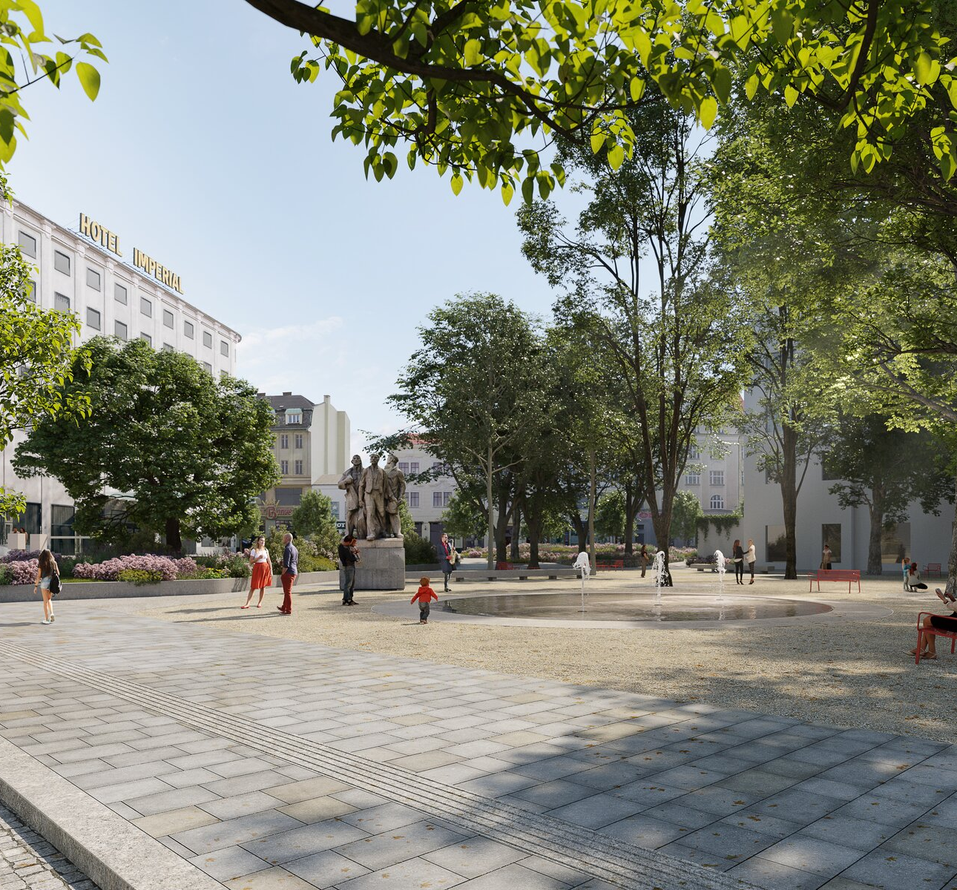
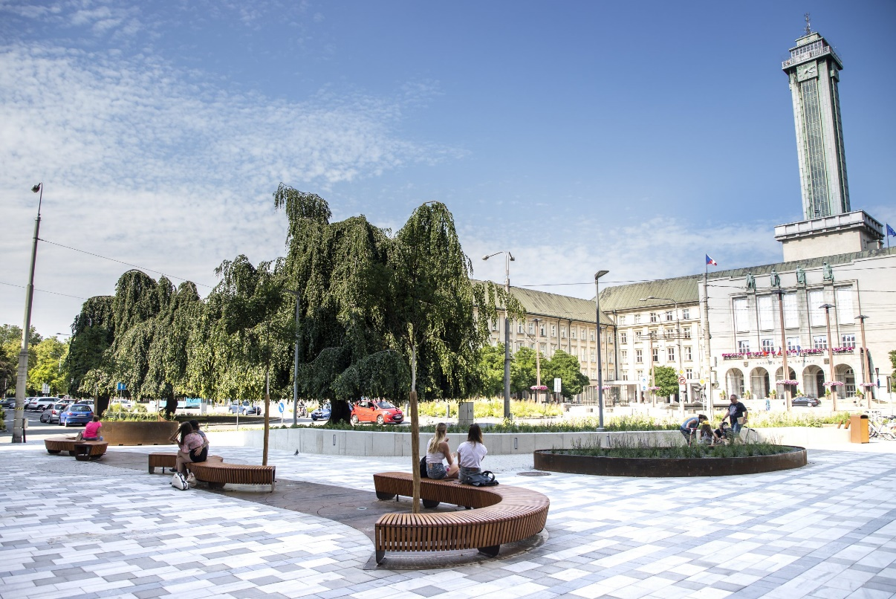

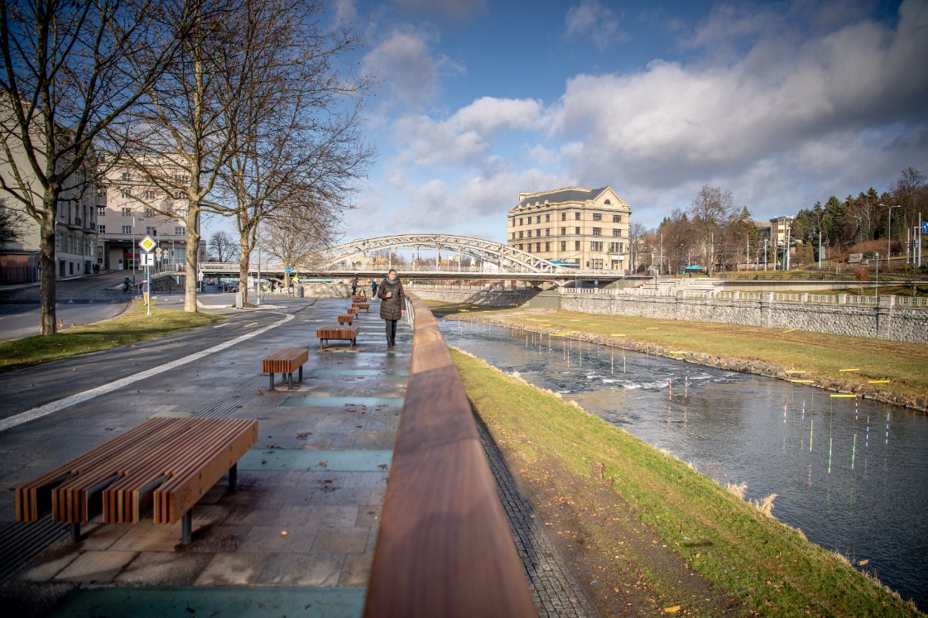
VEŘEJNÝ PROSTOR
Náměstí dr. E. Beneše

Slide 19
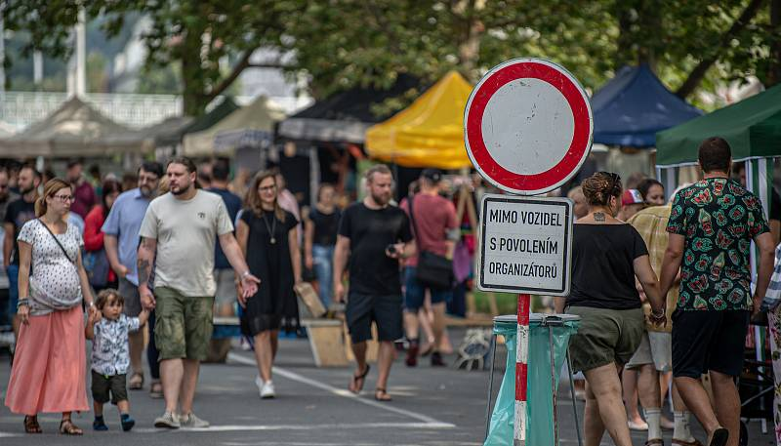
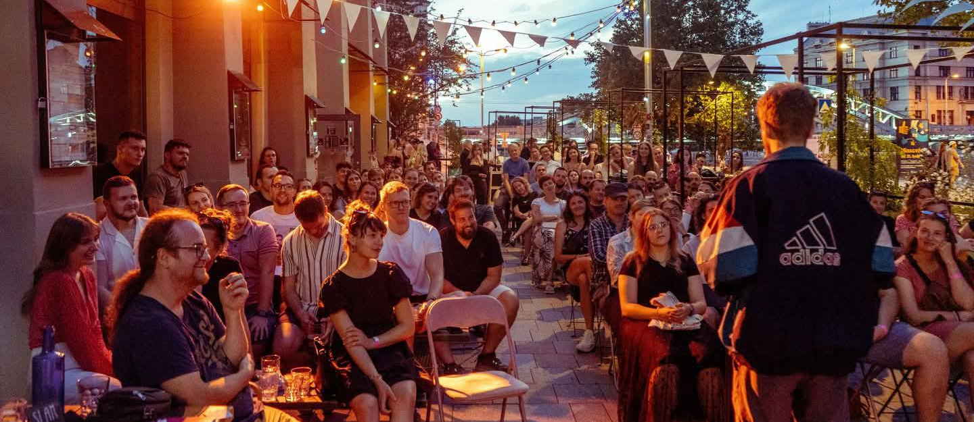
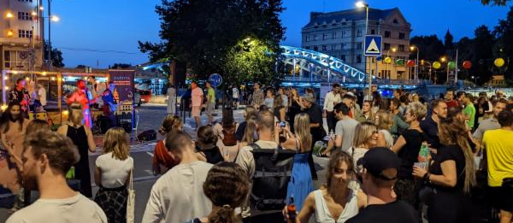
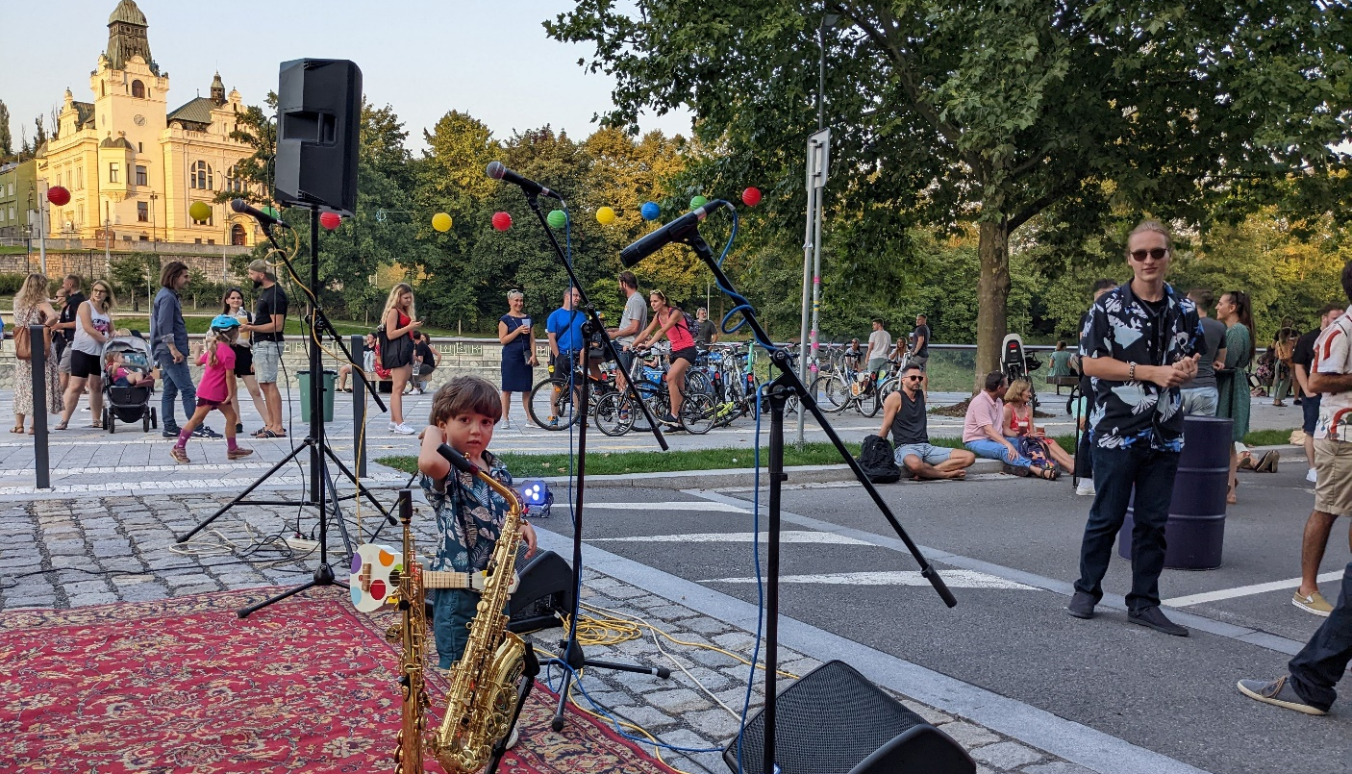
Havlíčkovo nábřeží, Malá Kodaň

Slide 20
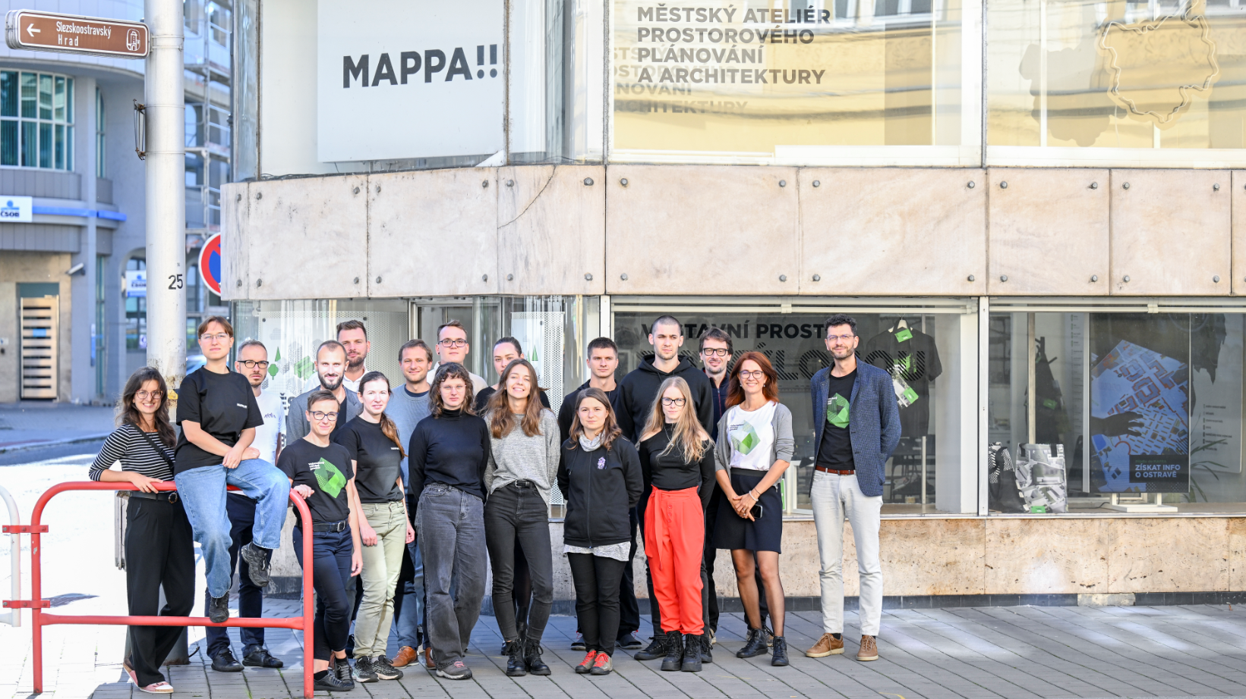

Slide 21
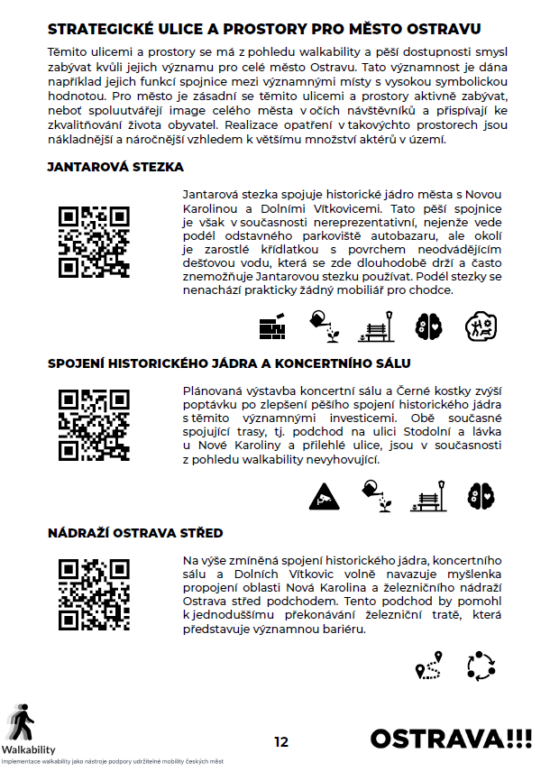
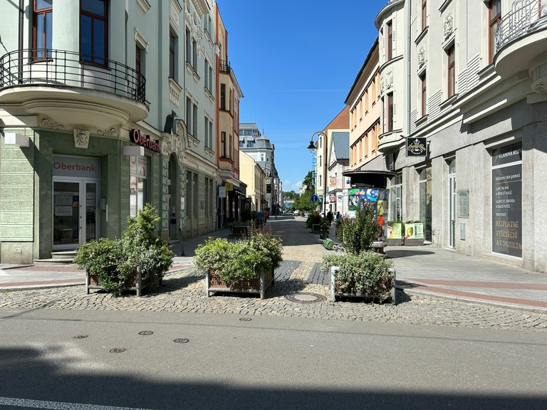
Walkability

Slide 22
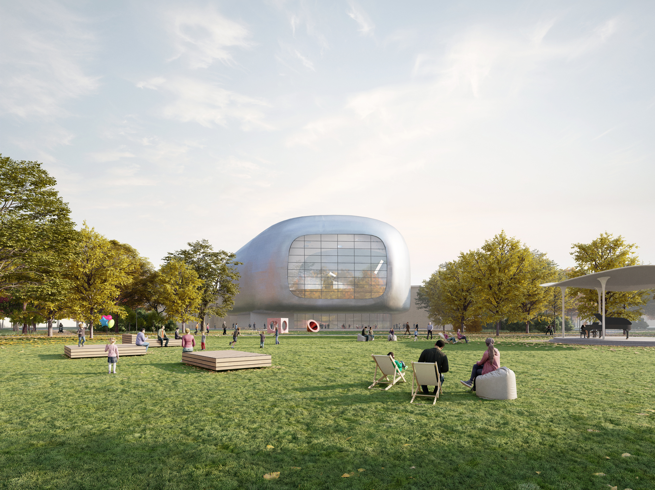
PARKY A ZELEŇ
Revitalizace Sadu DR. MILADY HORÁKOVÉ

Slide 23
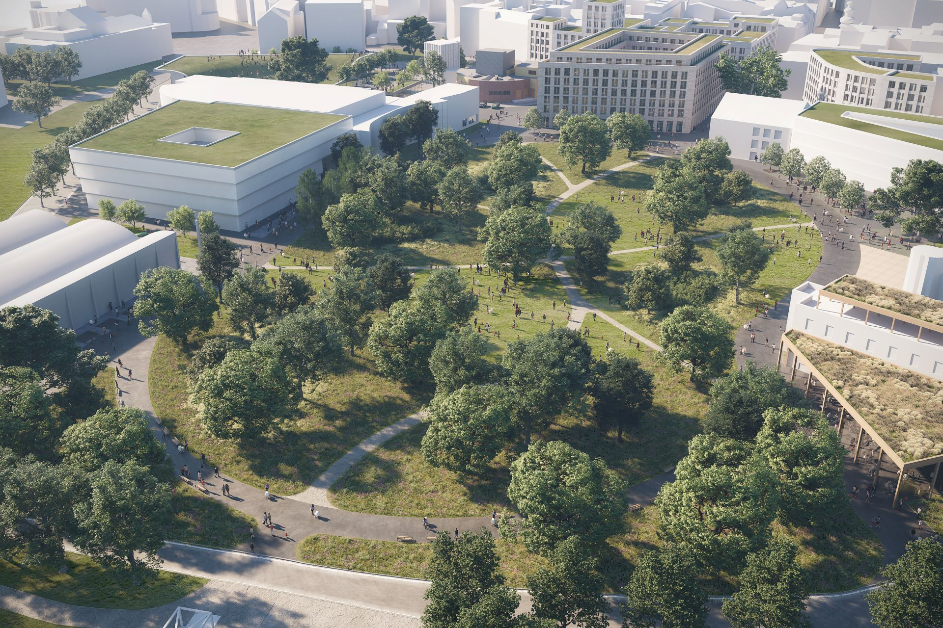
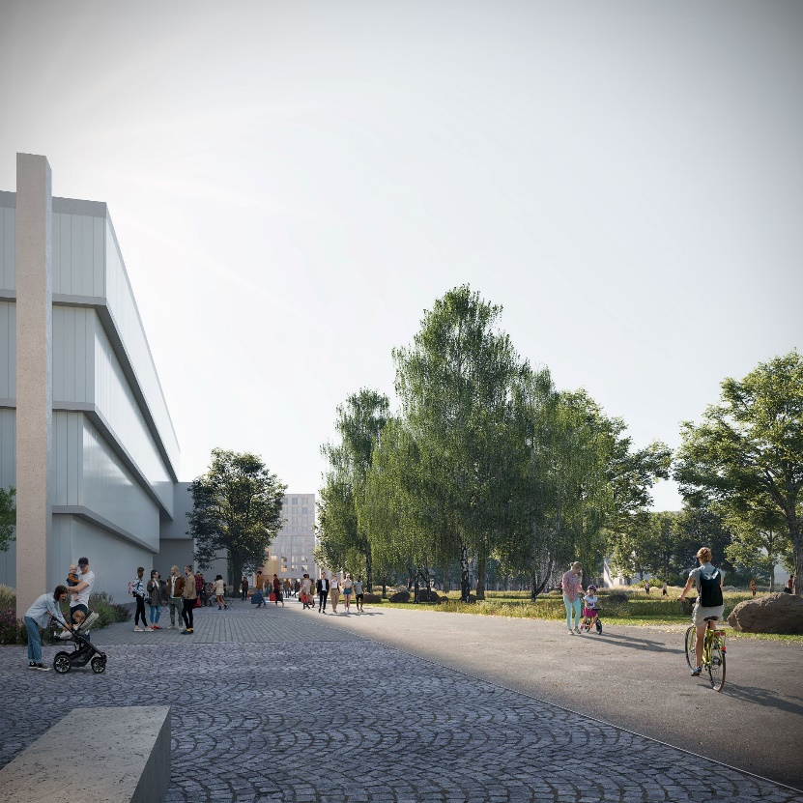
PARKY A ZELEŇ
Černá louka
Revitalizace Sadu DR. MILADY HORÁKOVÉ

Slide 24
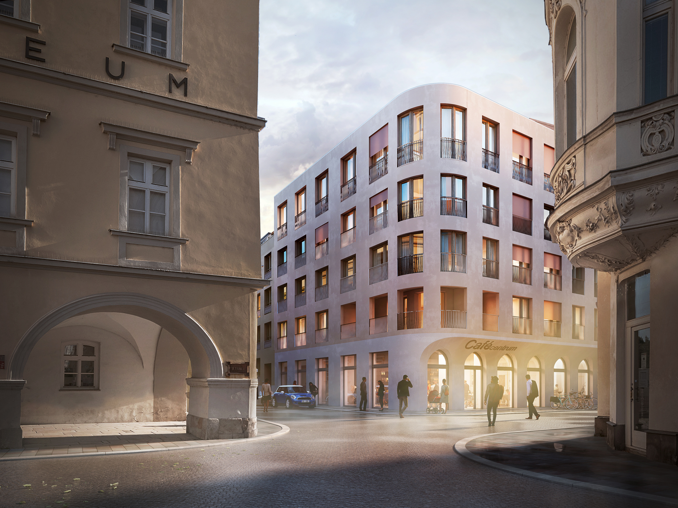
BYDLENÍ
NOVÉ LAUBY

Slide 25
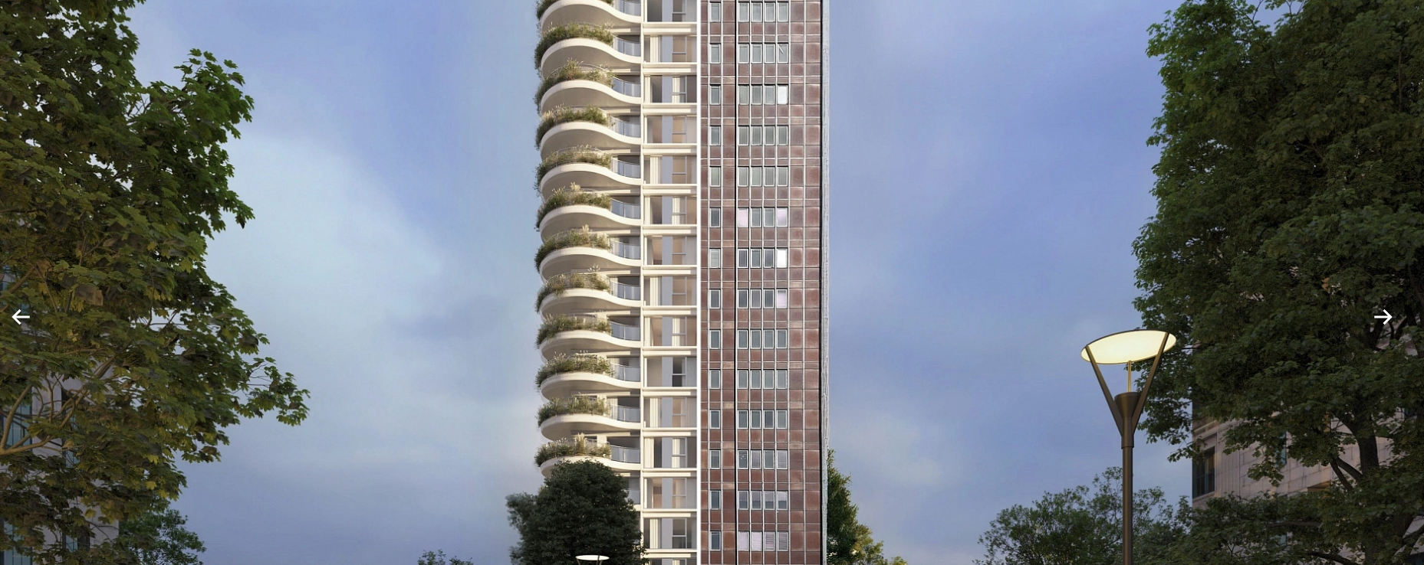
Věžový dům
na Ostrčilově ulici
DESIGNED BY EVA JIŘIČNÁ

Slide 26
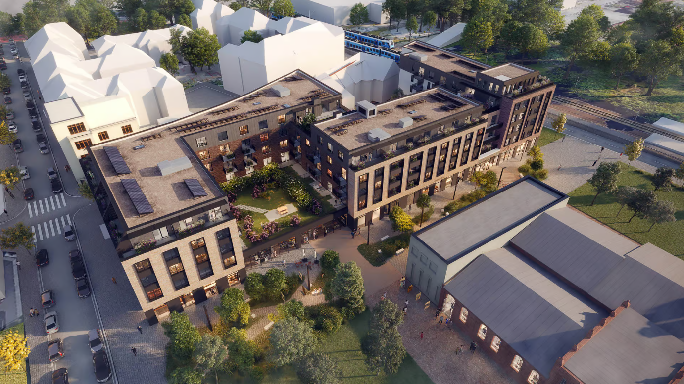
DESIGNED BY EVA JIŘIČNÁ
Rezidence Stodolní

Slide 27
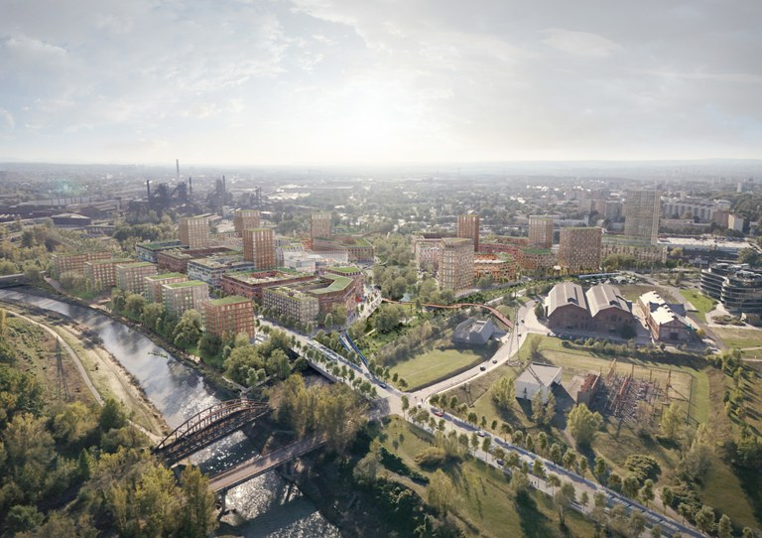
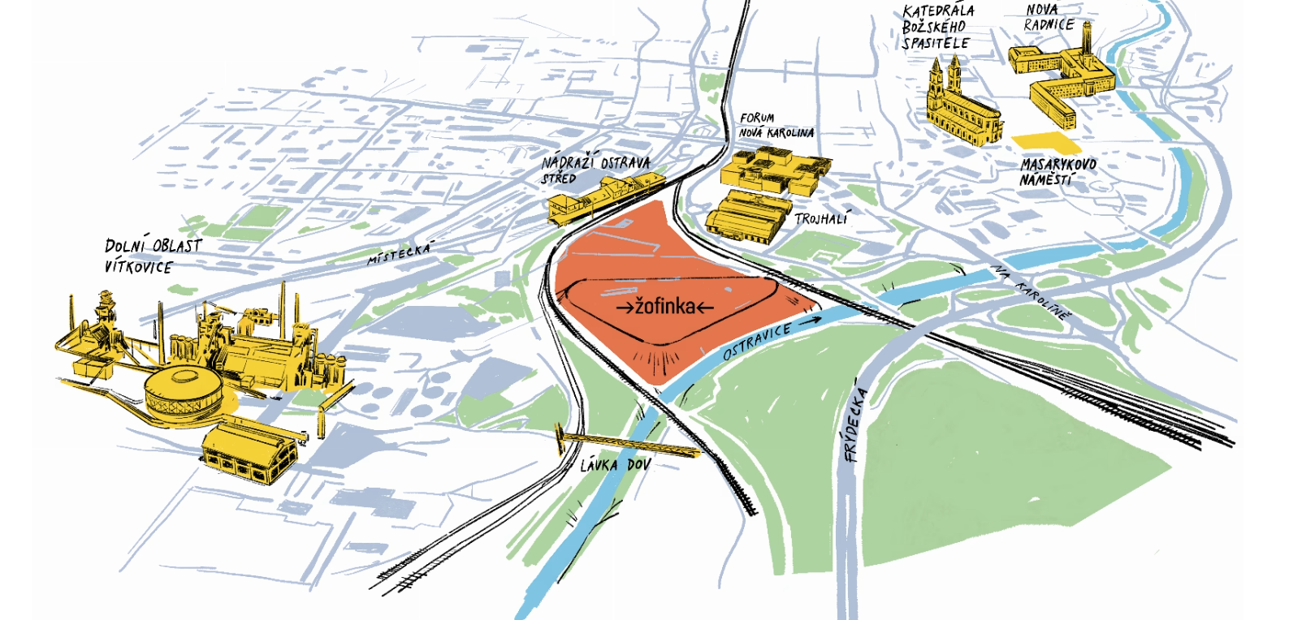
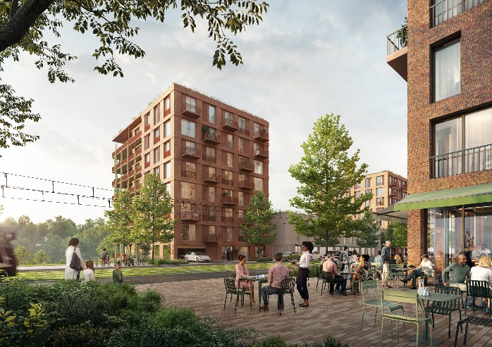
PROPOJENÍ
PROPOJENÍ
Pod Žofinkou

Slide 28
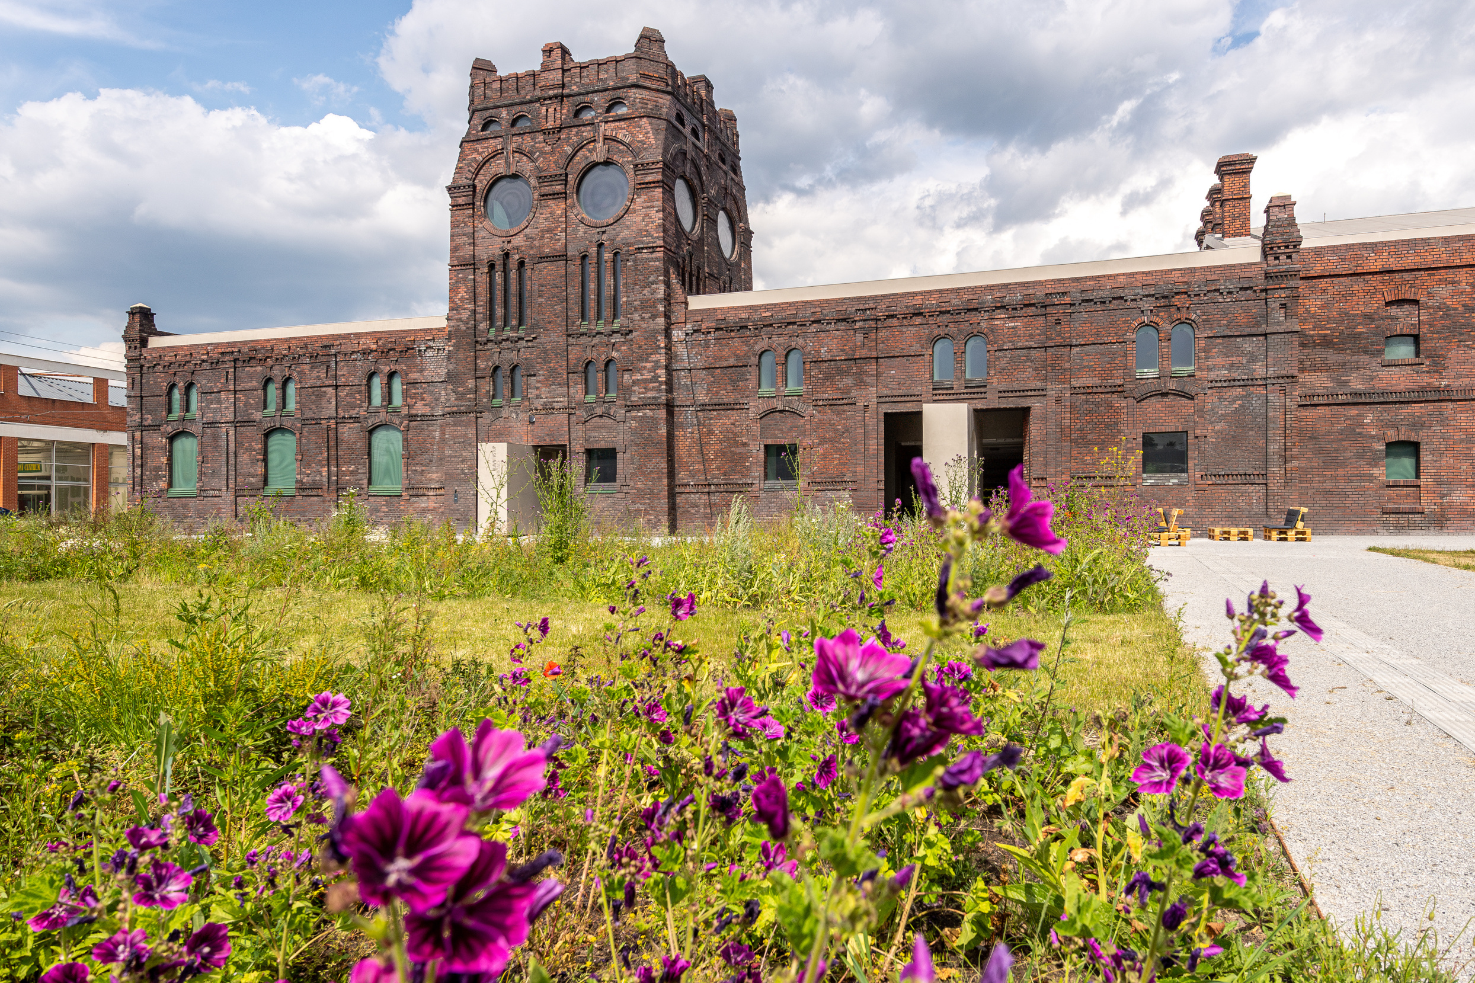
Finalista ceny MIES VAN DER ROHE v roce 2024
REVITALIZACE,
BROWNFIELDS
Historická budova jatek

Slide 29
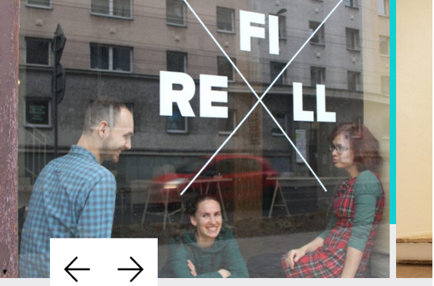
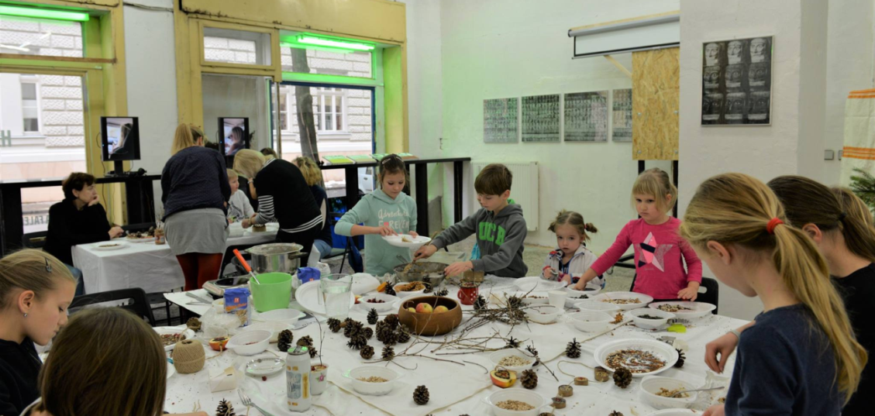
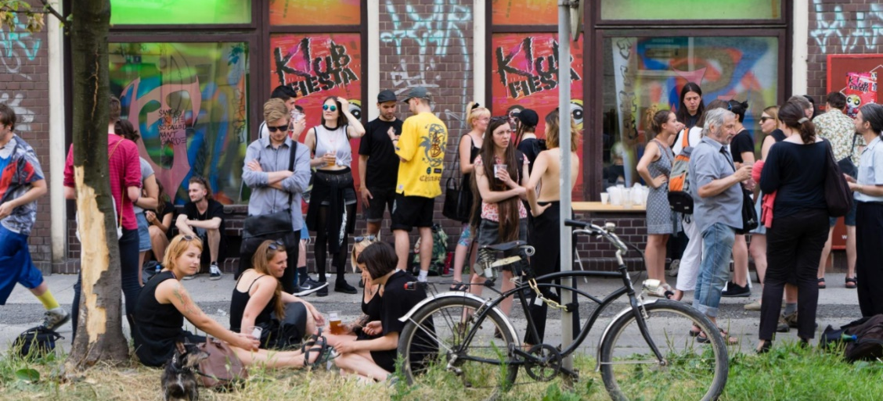
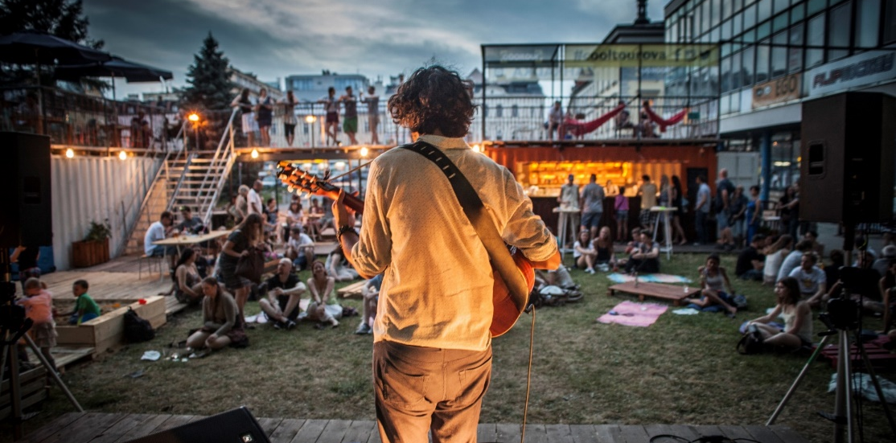
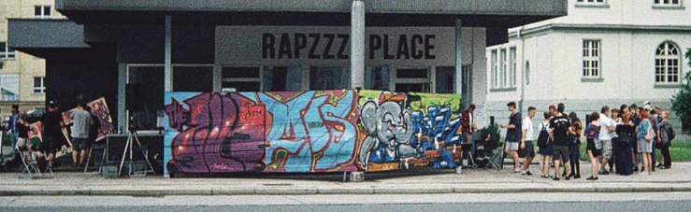

Slide 30
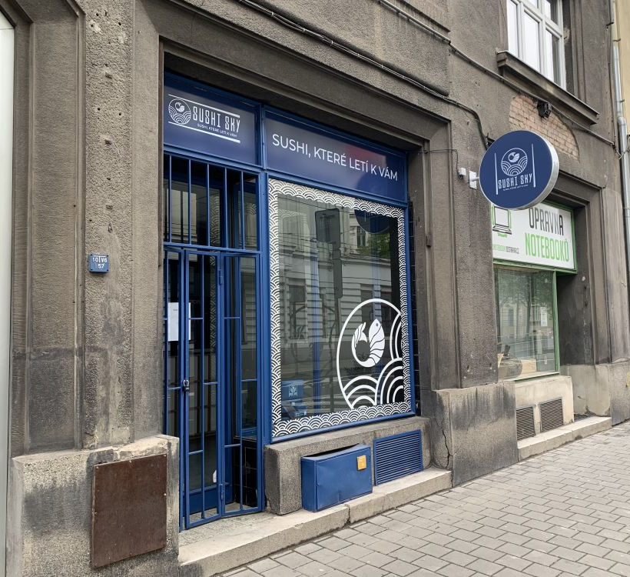
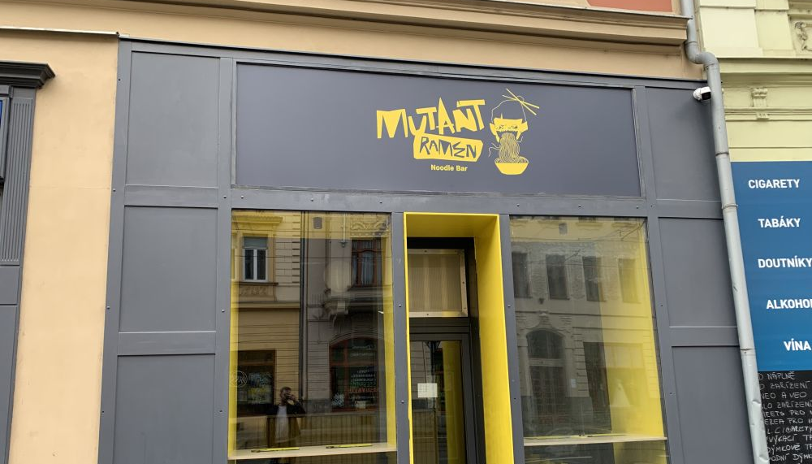
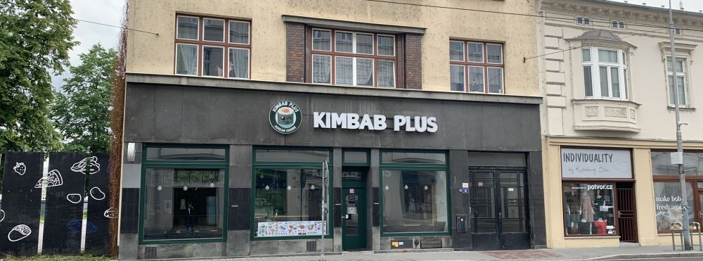
PODNIKÁNÍ A GASTRO

Slide 31
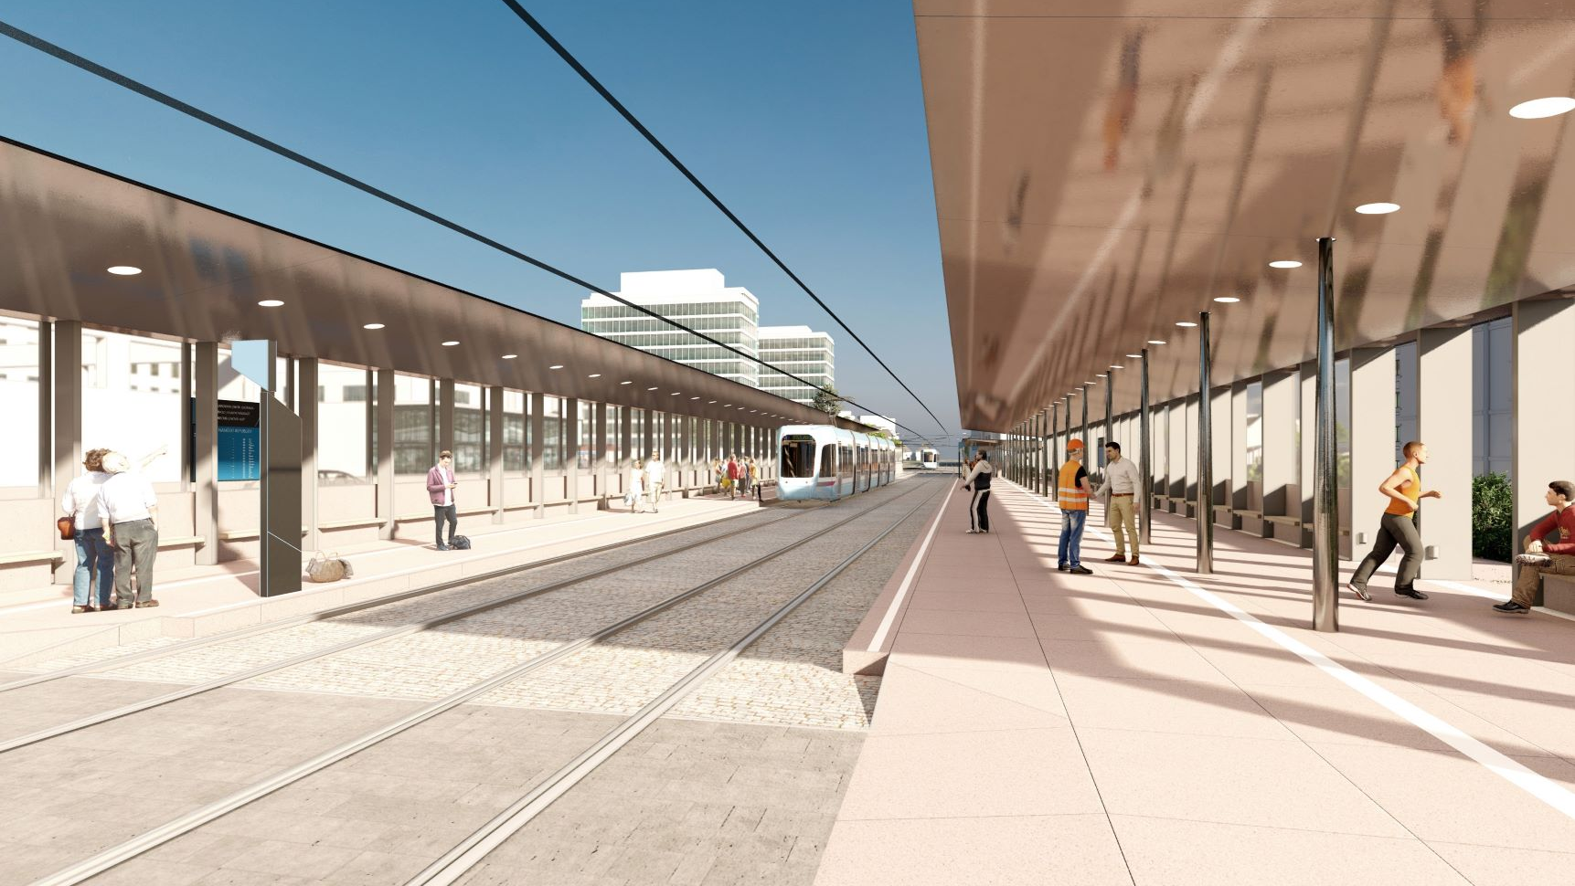
VSTUPNÍ BRÁNY
Náměstí republiky

Slide 32
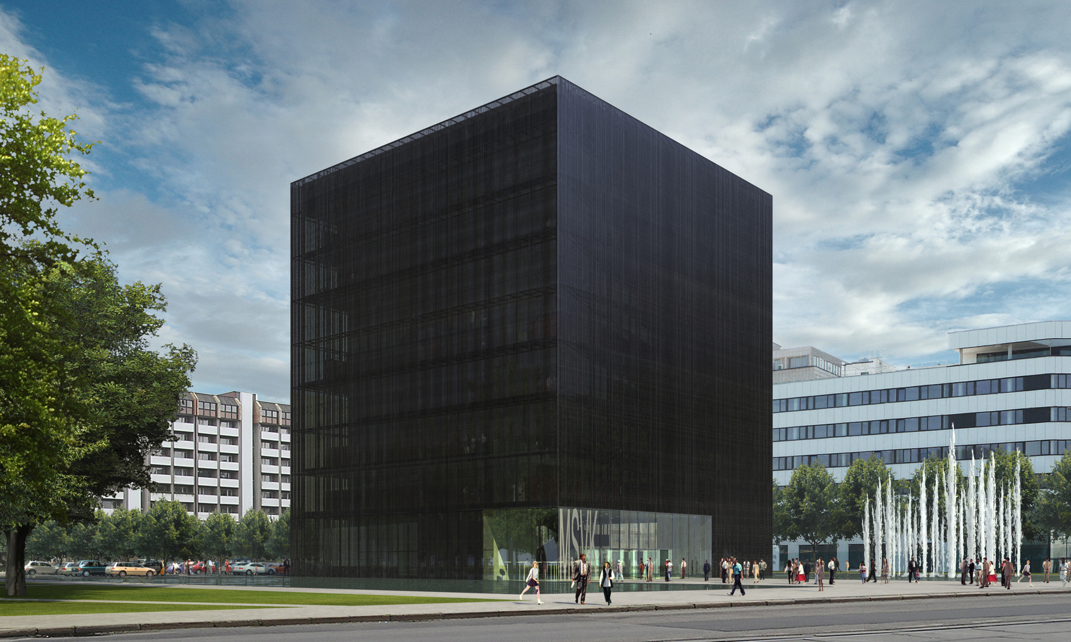
Černá kostka
VĚDA A VZDĚLÁVÁNÍ

Slide 33
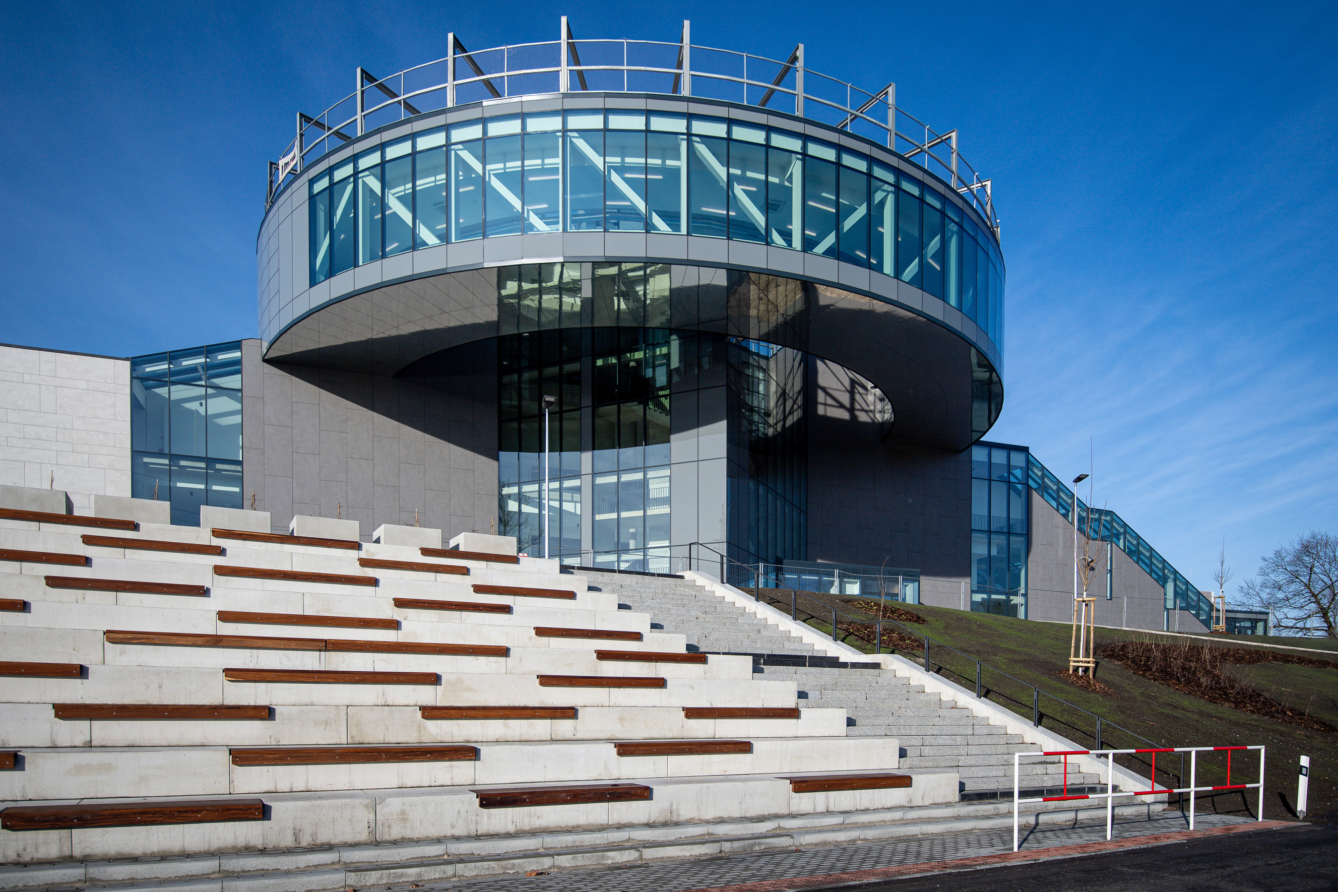
UNIVERZITY
Kampus
Ostravské univerzity

Slide 34
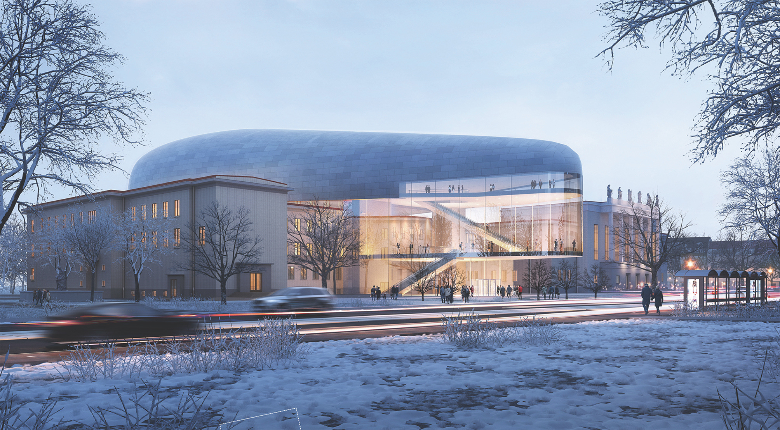
KULTURA
Koncertní sál
DESIGNED BY STEVEN HOLL

Slide 35
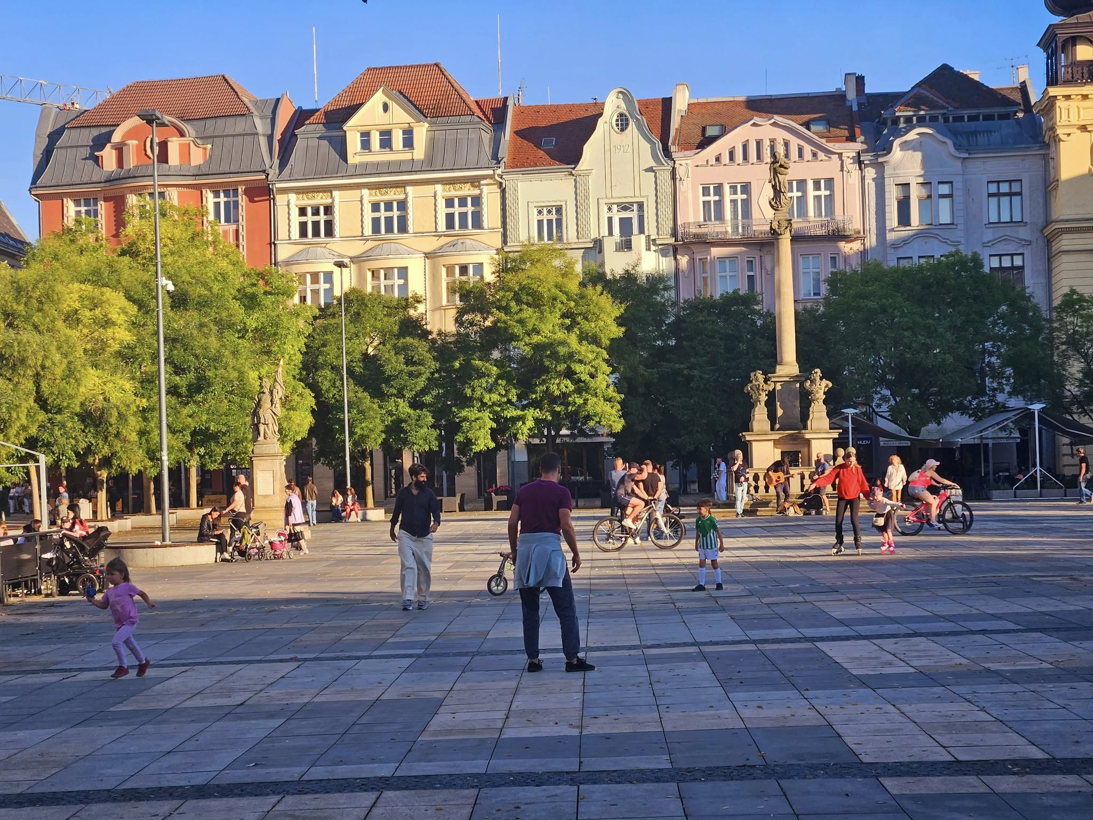
Masarykovo náměstí, středa 17:50, 2025
autor: David Witosz

Slide 36


Aktuální informace sledujte na webu a sociálních sítích
fajnova.cz

